Slide 1

Curso .NET y ASP MVC4
Septiembre 2015

Slide 2


¿Qué es Hexacta?
Breve descripción…
Somos una empresa de Consultoría en Tecnología y Desarrollo de Software
Sumamos cerca de 320 personas, en nuestras oficinas de Buenos Aires, La Plata, Bahía Blanca, Paraná (Argentina) y Montevideo (Uruguay)
Trabajamos para grandes corporaciones de la región, EE.UU y Europa, en proyectos en donde se requieran capacidades tecnológicas de punta
Aproximadamente el 70% de la facturación de Argentina proviene de trabajos para empresas del extranjero
Nuestro principal foco son los proyectos de desarrollo de software en dos plataformas: Java y Microsoft .NET (somos “Microsoft Gold Partners desde el año 2002)
Hemos sido evaluados formalmente como CMMI Nivel 3 a fines de 2009 y desde 2010 somos Registered Education Provider, lo cual nos habilita a dictar cursos de Scrum.

Slide 3


¿Qué es Hexacta?
Características de nuestros proyectos
No nos especializamos en una industria en particular
Los proyectos pueden tener una duración variada: 6 meses, 1 año o más
Los equipos son muy diversos: 5, 10, 15 o más integrantes
El equipo puede estar en una oficina o distribuido en más de una
Están integrados por diversos perfiles:
Líder de proyecto
Arquitectos
Desarrolladores
Consultores funcionales
Diseñadores gráficos
Testers
Los proyectos cuentan con la participación y el soporte del área de Metodología y del HAT (Hexacta Architecture Team)

Slide 4
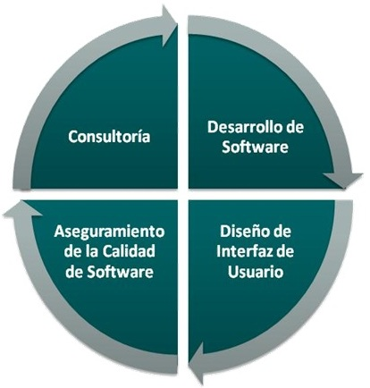
¿Qué es Hexacta?
Nuestros servicios
Definición de estrategias tecnológicas
Rediseño de procesos
Especificación funcional
Definición de arquitecturas
Desarrollo y mantenimiento en tecnologías Java o .net
Proyectos de alcance abierto o cerrado
Consultoría en Usabilidad
Arquitectura de la información
Diseño de interfaces de usuario
Construcción de Prototipos
Definición de estrategias de revisión de calidad
Definición y ejecución de pruebas

Slide 5

La propuesta de valor para nuestra gente
La organización
es un excelente lugar para impulsar el desarrollo profesional
nuevas tecnologías
buenas prácticas en desarrollo de software
grandes e importantes clientes
entorno que facilita el aprendizaje y la colaboración
trabajamos fuertemente en los procesos de HR (mentoring, coaching, desarrollo, evaluaciones, beneficios, etc.)
queremos establecer relaciones de largo plazo con nuestra gente
La cultura
consideramos que la excelencia en los procesos y la calidad no están necesariamente separadas de la diversión
actividades como clases de inglés, happy hour, wine tastings, maratones, son típicas de nuestra cultura
Se define Cultura Organizacional como “todo aquello que identifica a una organización y la diferencia de otra haciendo que sus miembros se sientan parte de ella ya que profesan los mismos valores, creencias, reglas, procedimientos, normas, lenguaje, ritual y ceremonias”.

Slide 6
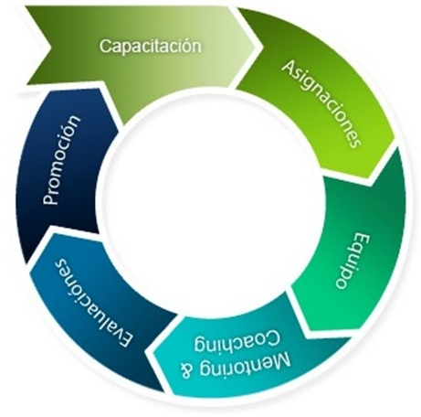
¿Qué implica hacer carrera en Hexacta?
trabajar con diferentes perfiles y en diferentes equipos
trabajar por objetivos
participar en proyectos para clientes locales y también del exterior
adaptarse permanentemente al cambio
tener desafíos constantemente
ser proactivo y abierto al aprendizaje continuo
tener capacidad e intención para autocapacitarse
aspirar a crecer y superarse permanentemente
Se define Cultura Organizacional como “todo aquello que identifica a una organización y la diferencia de otra haciendo que sus miembros se sientan parte de ella ya que profesan los mismos valores, creencias, reglas, procedimientos, normas, lenguaje, ritual y ceremonias”.
Plan de Carrera

Slide 7
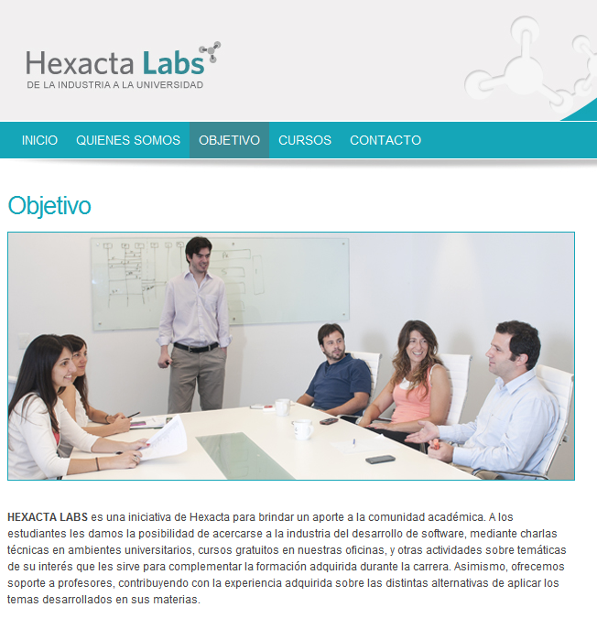
Iniciativa – Hexacta Labs
Se define Cultura Organizacional como “todo aquello que identifica a una organización y la diferencia de otra haciendo que sus miembros se sientan parte de ella ya que profesan los mismos valores, creencias, reglas, procedimientos, normas, lenguaje, ritual y ceremonias”.

Slide 8
Agenda del curso
Jornada | Fecha | Tema
1 | Martes 15/09 | Clean Code + .NET
2 | Jueves 17/09 | Práctica Aplicaciones web con MVC4 - 1/5
3 | Martes 22/09 | Práctica Aplicaciones web con MVC4 - 2/5
4 | Jueves 24/09 | Práctica Aplicaciones web con MVC4 - 3/5
5 | Martes 29/09 | Práctica Aplicaciones web con MVC4 - 4/5
6 | Jueves 01/10 | Práctica Aplicaciones web con MVC4 – 5/5
Se define Cultura Organizacional como “todo aquello que identifica a una organización y la diferencia de otra haciendo que sus miembros se sientan parte de ella ya que profesan los mismos valores, creencias, reglas, procedimientos, normas, lenguaje, ritual y ceremonias”.

Slide 9
Esperamos que les guste el curso!
Se define Cultura Organizacional como “todo aquello que identifica a una organización y la diferencia de otra haciendo que sus miembros se sientan parte de ella ya que profesan los mismos valores, creencias, reglas, procedimientos, normas, lenguaje, ritual y ceremonias”.

